Slide 1
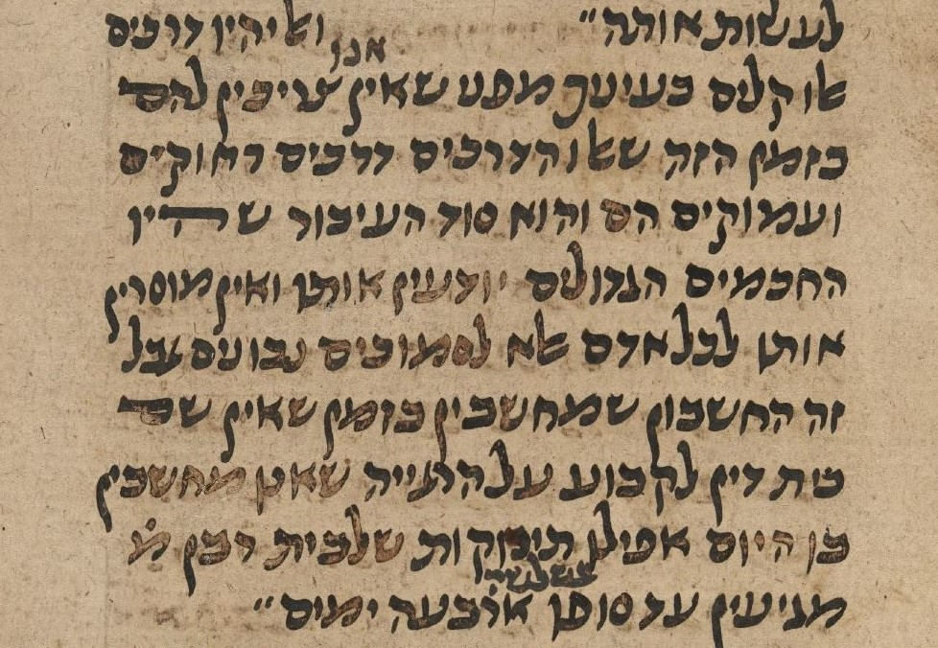

Slide 2
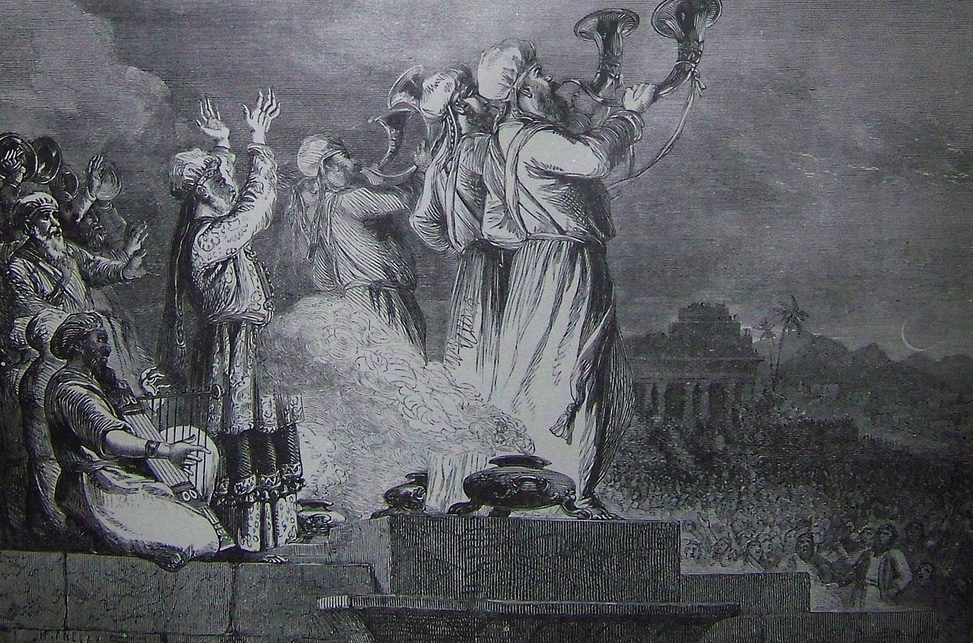

Slide 3
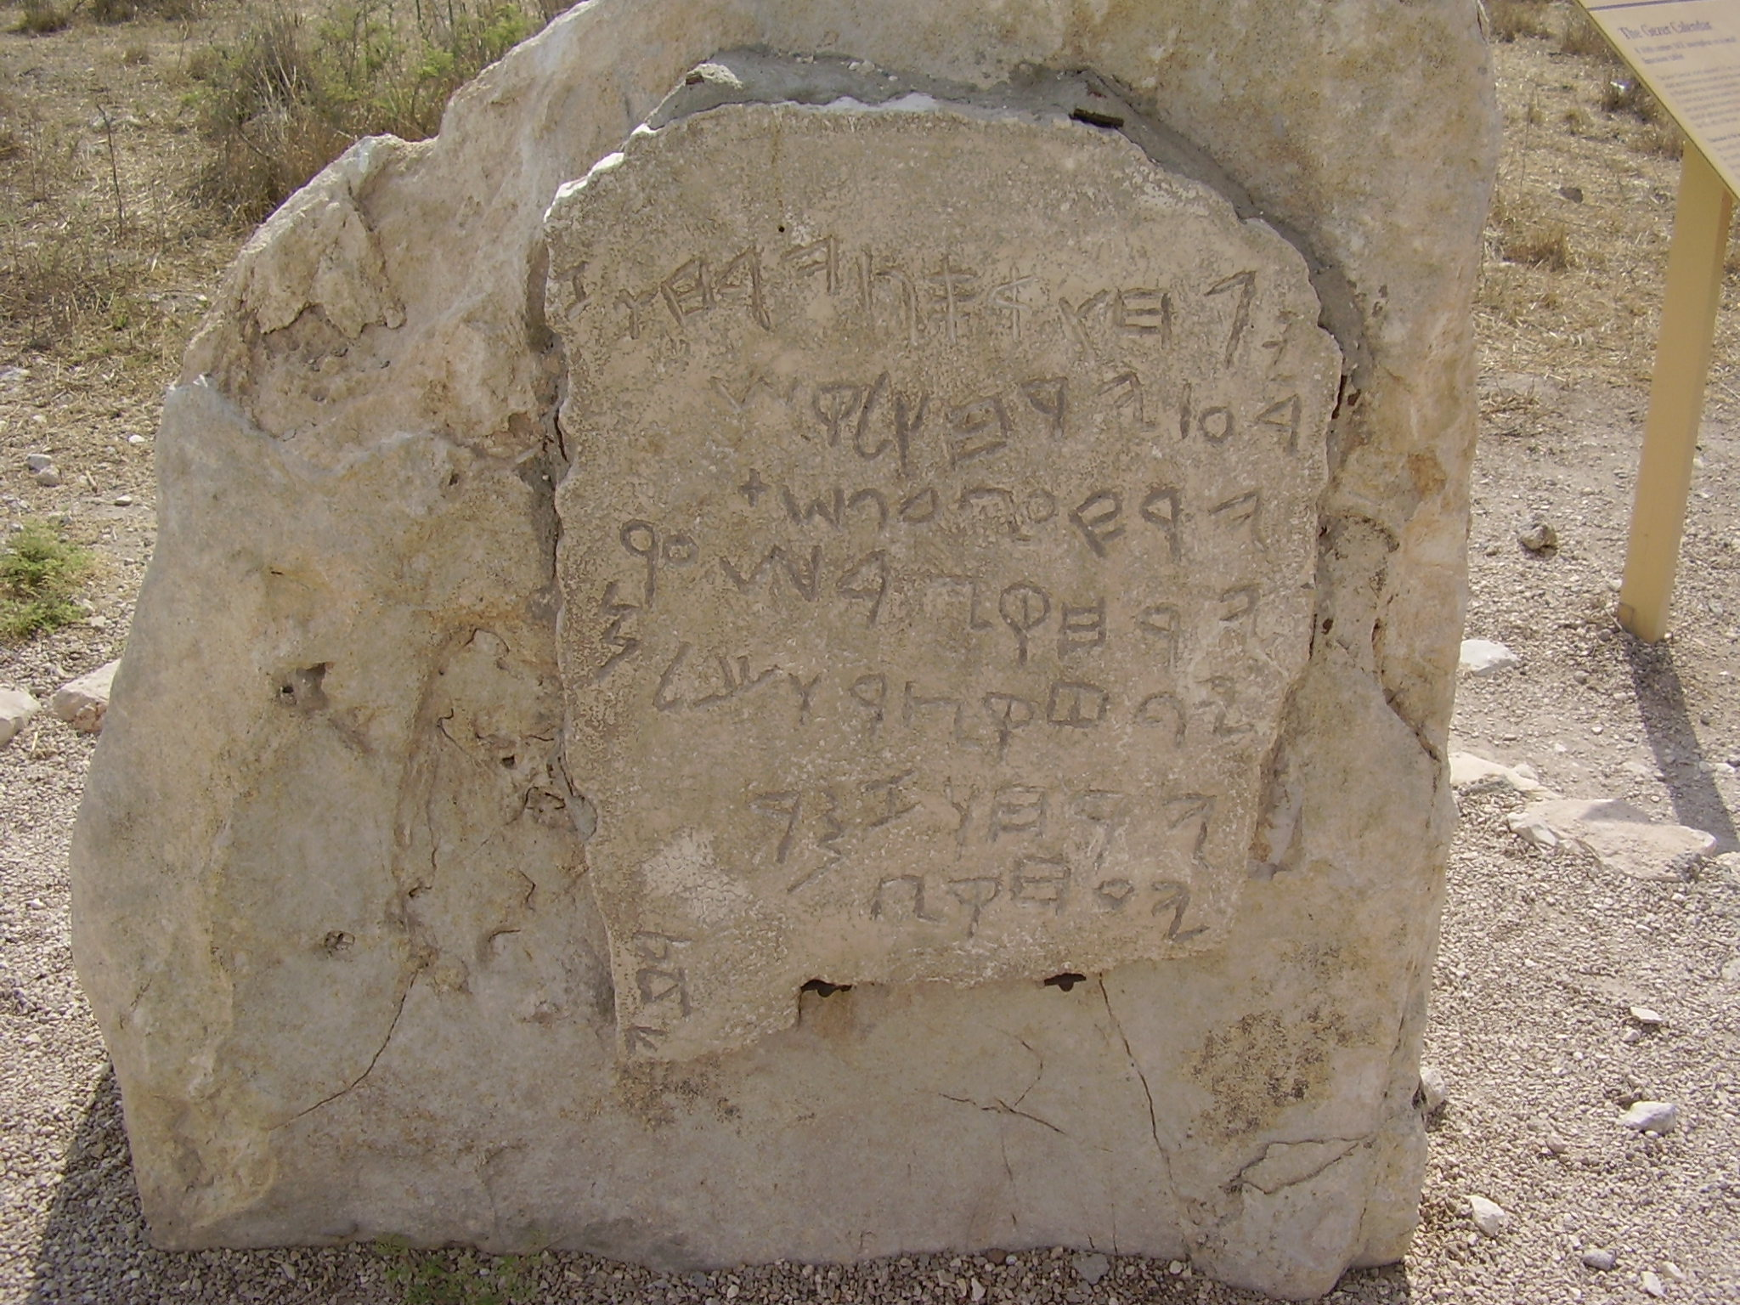

Slide 4
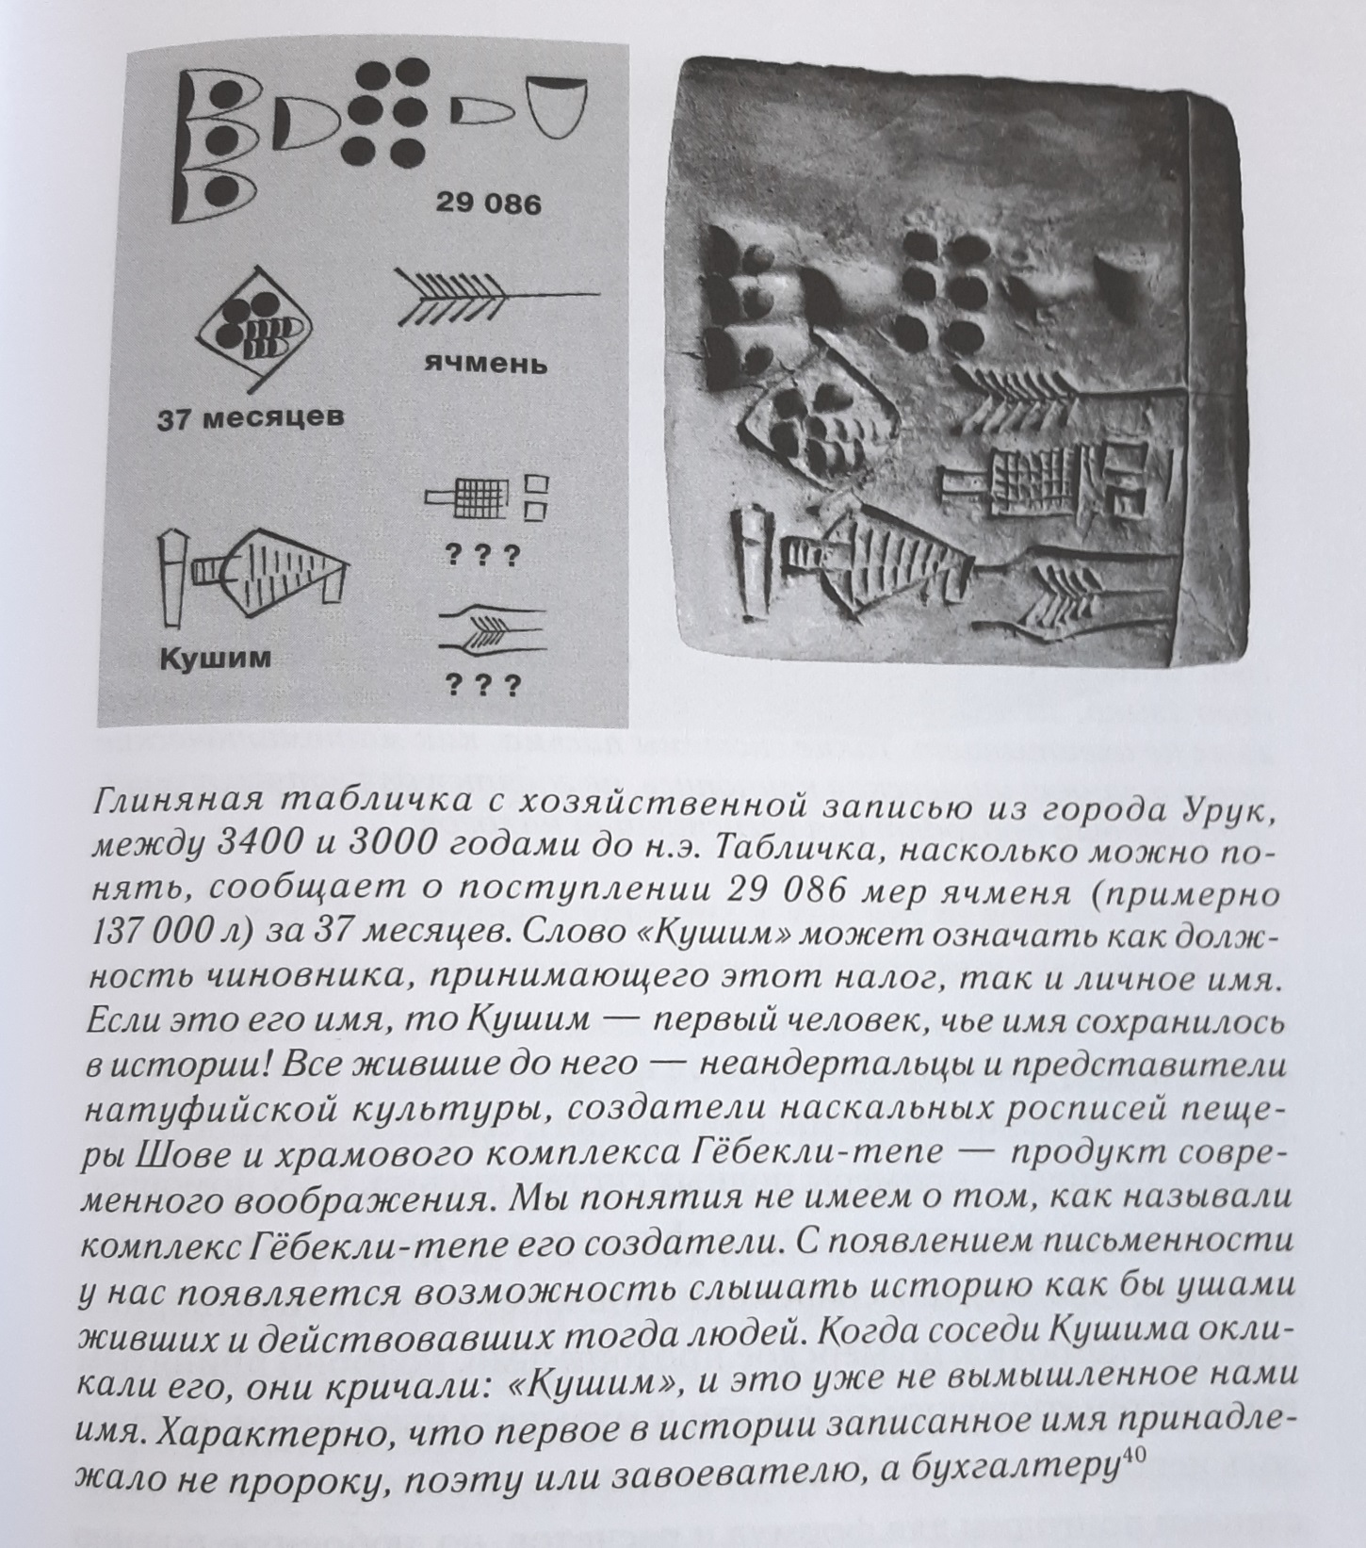

Slide 5
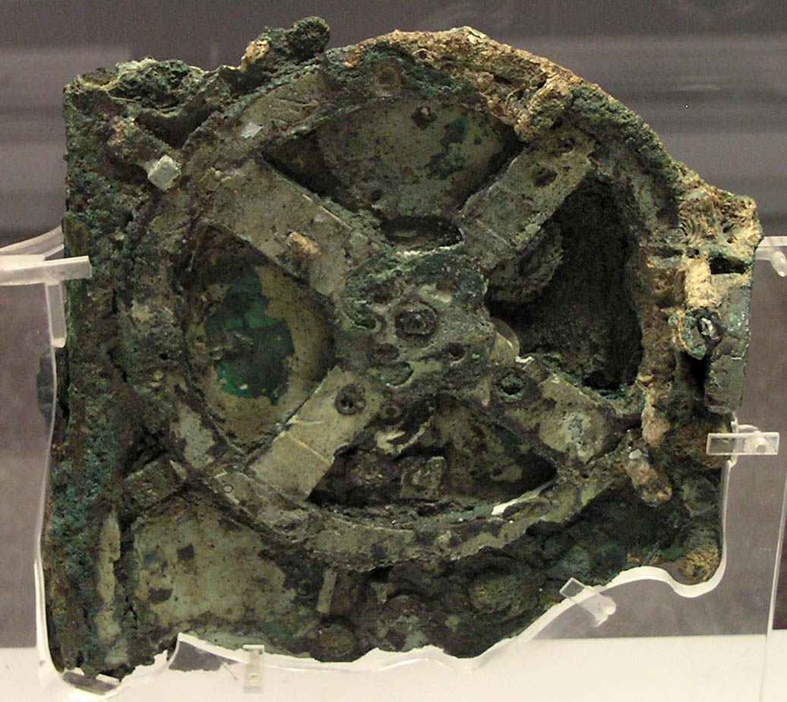

Slide 6
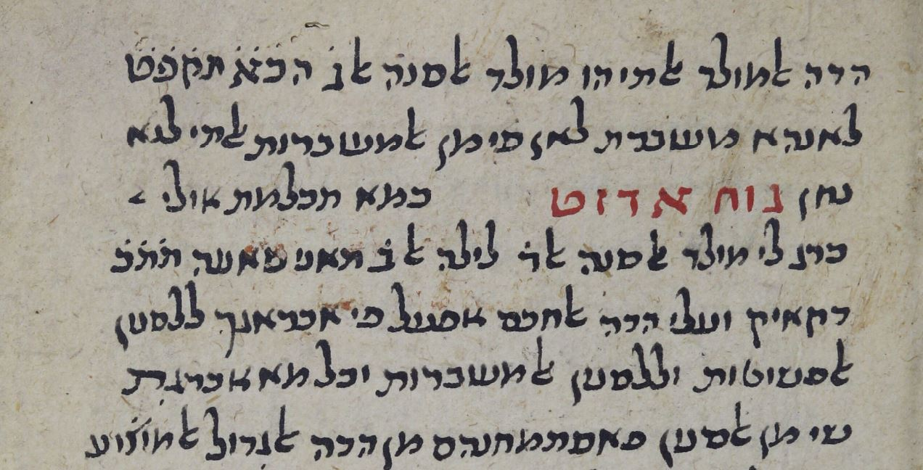
1 2 3 4 5 6 7 8 9 10 11 12 13 14 15 16 17 18 19

Slide 7
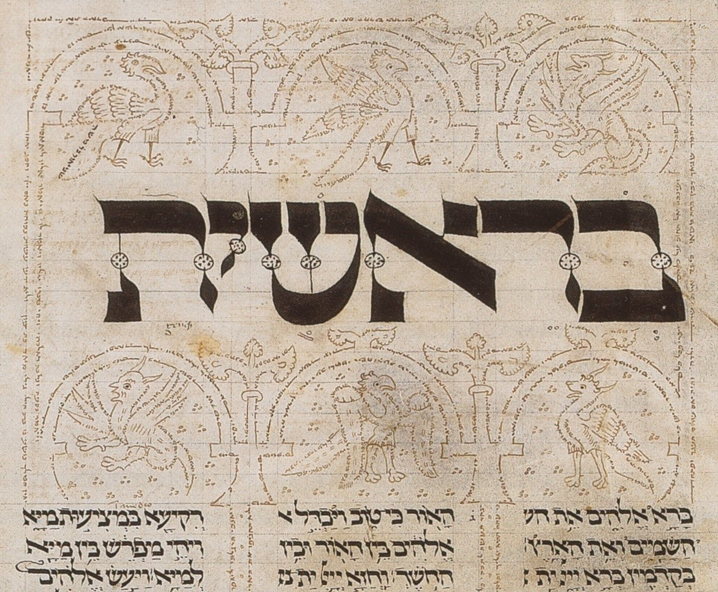

Slide 8
ה'תש"ף 5780 5780 = 304 × 19 + 4 Четвертый год 19-летнего цикла – простой, т.е. содержит 12 месяцев.

Slide 9
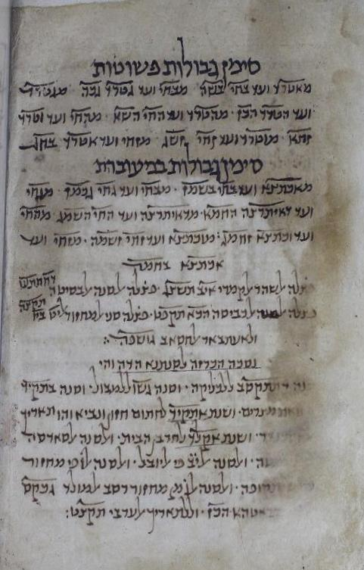

Slide 10
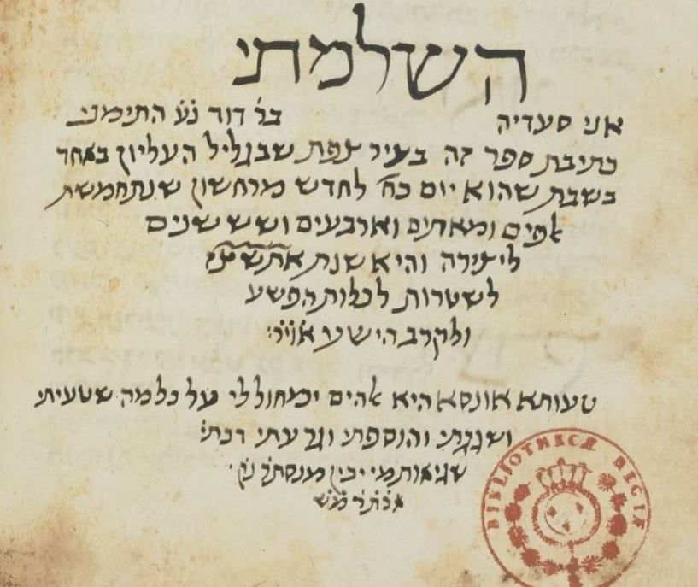

Slide 11
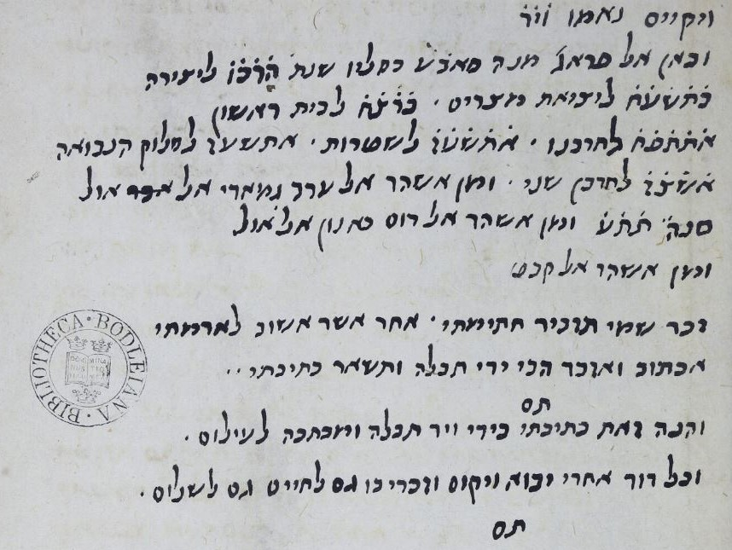

Slide 12
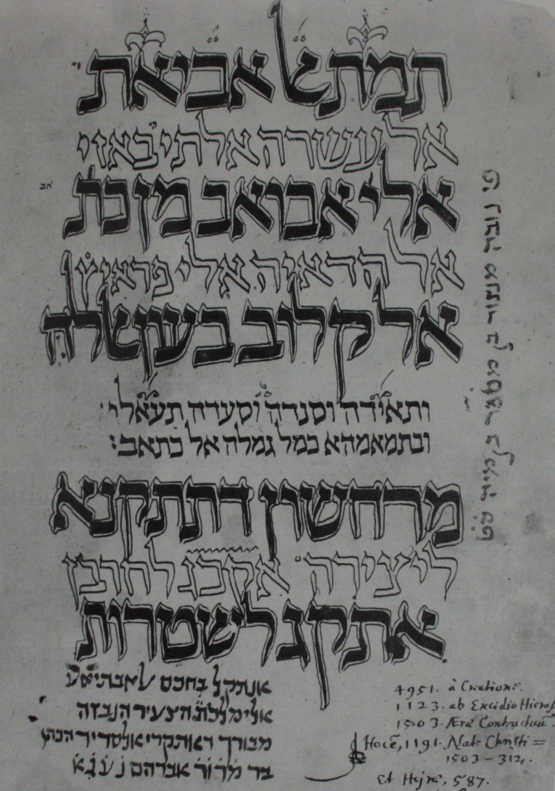

Slide 13
Месяцы года и число дней в них
тишри | 30 | תשרי
мархешван | 29 или 30 | מרחשון
кислев | 29 или 30 | כסליו
тевет | 29 | טבת
шват | 30 | שבט
адар | 29 | адар 1 | 30 | אדר
 |  | адар 2 | 29
нисан | 30 | ניסן
ийяр | 29 | אייר
сиван | 30 | סיון
таммуз | 29 | תמוז
ав | 30 | אב
элул | 29 | אלול

Slide 14
29^{d} 12^{h} 793^{p}

Slide 15
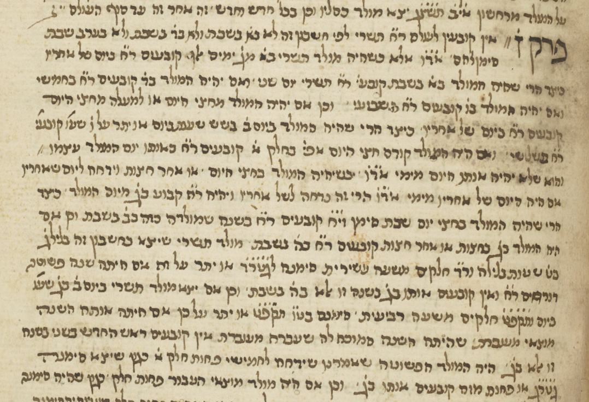

Slide 16
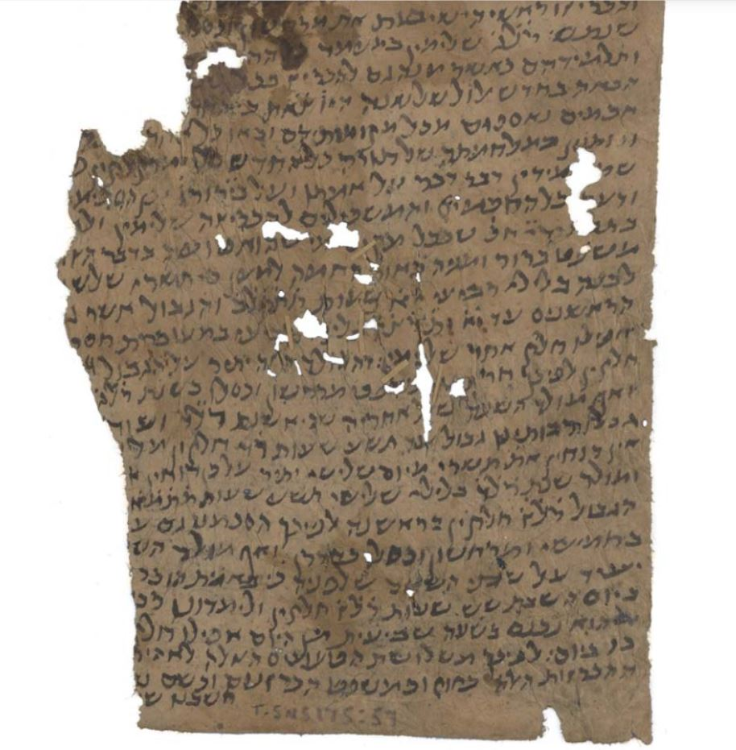

Slide 18
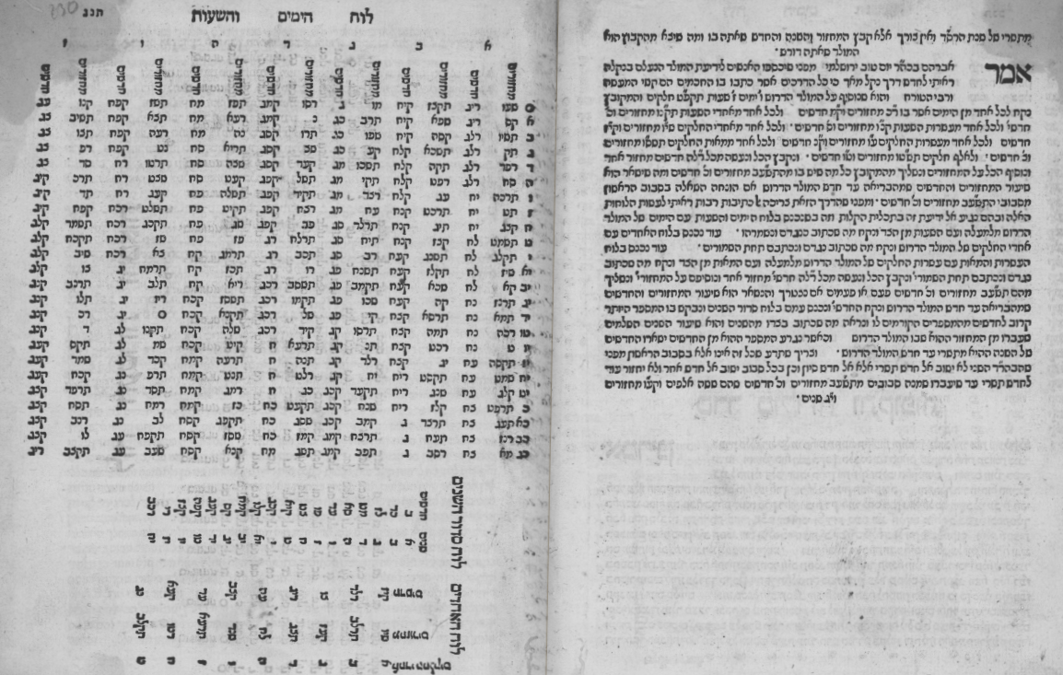

Slide 19
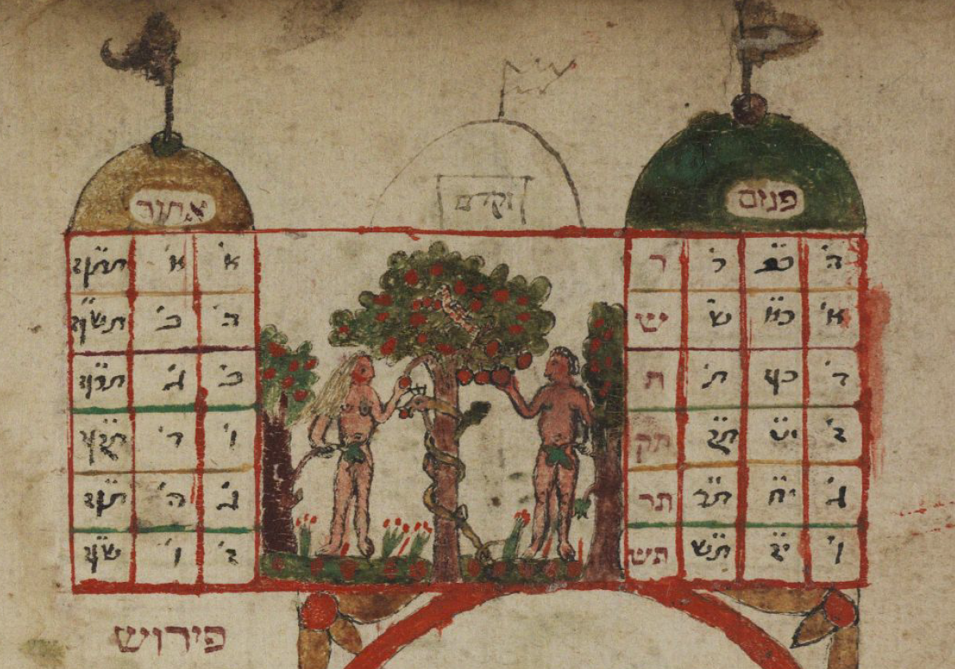

Slide 20
